Slide 1
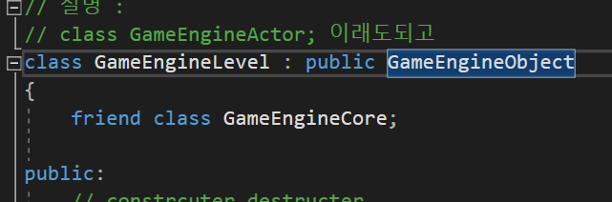
기본적으로 모든 오브젝트들은 상하관계를 가진다는것을 표현하기 위해서 GameEngineObject에
기능을 만들었다.

Slide 2
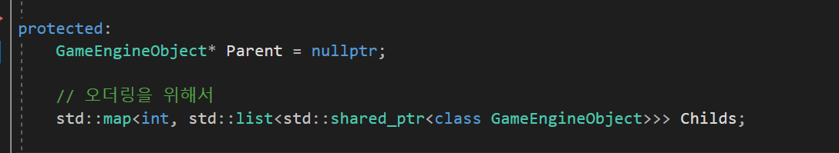
이 두가지 맴버변수를 통해서 모든 오브젝트들은 자신의 부모가 있을수 있고
자신의 아래에 다른 오브젝트들을 둘 수가 있다.

Slide 3
Level
이 두가지 맴버변수를 통해서 모든 오브젝트들은 자신의 부모가 있을수 있고
자신의 아래에 다른 오브젝트들을 둘 수가 있다.
Actor
Actor
Actor
Component
Component
Component
Component
Component
Component
Component
Component
Component
Actor
Component
Component
Component

Slide 4
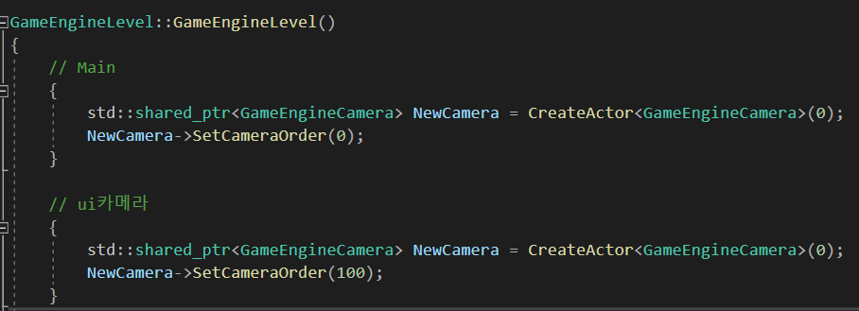
랜더링 구조의 핵심 1
레벨이 만들어지게 되면 2개의 카메라가 만들어지게 된다.

Slide 5
랜더러를 만들것인데 랜더러는 CreateComponent를 통해서 만들어지는데.

